Slide 1
BMT103 ALGORİTMA VE PROGRAMLAMAYA GİRİŞ PROJE SUNUMU
Grup Üyeleri
Muhammet Furkan Yalçın
Tahaberk Alpaslan
Eyyub Güler
Öğretim Üyeleri
Doç. Dr. Murat DÖRTERLER
Arş. Gör. Adem VAROL
Arş. Gör. Büşra Duygu ÇELİK

Slide 2
Proje konusu
Dosya sistemiyle çalışan aşı takip ve kontrol sistemi
AMAÇ
Aile hekimliğinde takibi yapılan bir çocuğun doğumdan günümüze kadar yapılan tüm aşılar ve tarihleri asilar.txt dosyası içerisine kaydedilmiştir. Çocuğa 14 yaşında gelene kadar zorunlu yapılması gereken tüm aşılar ve bunların kaç doz yapılacağı zorunlu.txt dosyasında bulunmaktadır. Zorunlu aşıların çocuğa kaç doz uygulandığını bularak tamamlanmış olanların yanına ‘+’ ,eksik olanlara ise ‘-’ işareti yazdırarak dozlar.txt dosyasına kaydeden C programını yazmak

Slide 3
Struct (asiListesi)
Asilar.txt
HepatitB 22.08.2014
HepatitB 22.09.2014
BCG 22.10.2014
DaBT 22.10.2014
KPA 22.10.2014
DaBT 22.12.2014
KPA 22.12.2014
HepatitB 22.02.2015
DaBT 22.02.2015
KKK 27.02.2015
OPA 11.03.1015
Zorunlu.txt
HepatitB 3
BCG 1
DaBT 4
KKK 2
DaBT-IPA 1
OPA 1
Td 1
Dozlar.txt
HepatitB 3 +
BCG 1 +
DaBT 3 -
KPA 2 -
KKK 1 -
DaBT-IPA 0 -
OPA 1 +
Td 0 -

Slide 4
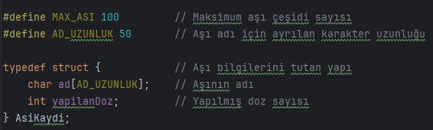

Slide 5
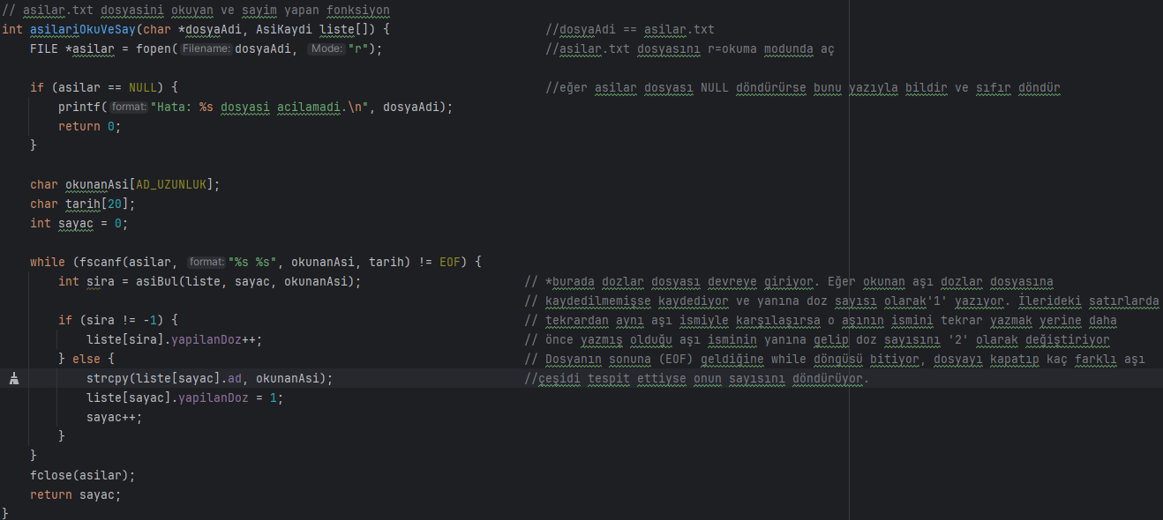
Asilar.txt
HepatitB 22.08.2014
HepatitB 22.09.2014
BCG 22.10.2014
DaBT 22.10.2014
...
Struct (asiListesi)
HepatitB 1
Struct (asiListesi)
HepatitB 2
Struct (asiListesi)
HepatitB 2
BCG 1

Slide 6
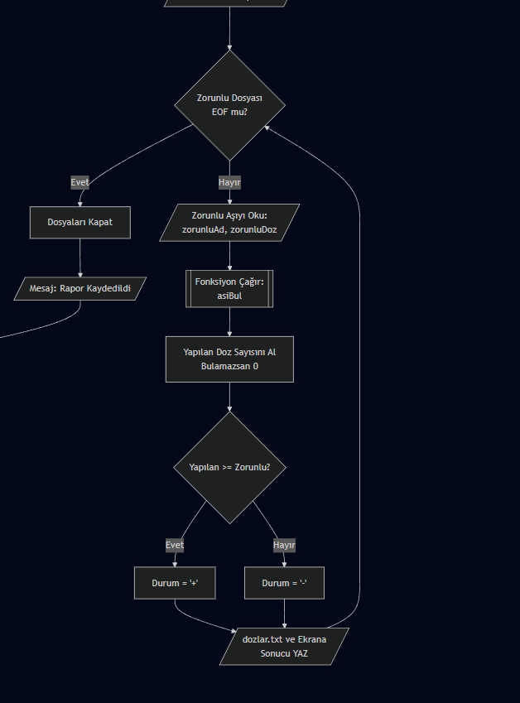
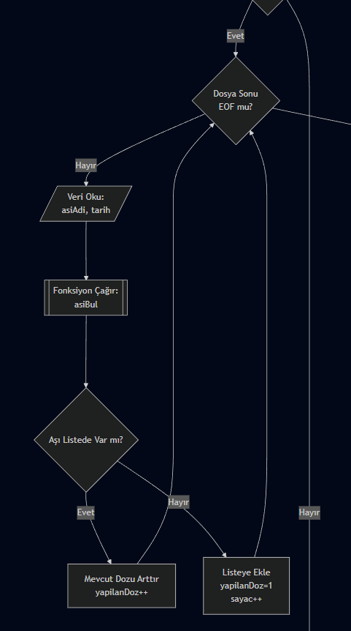
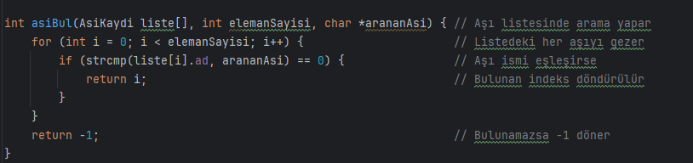
zorunlu.txt
Akış şeması ve asiBul fonksiyonu
Asilar.txt
Aşı daha önce asiKaydi dizisine kaydedildi mi ?

Slide 7
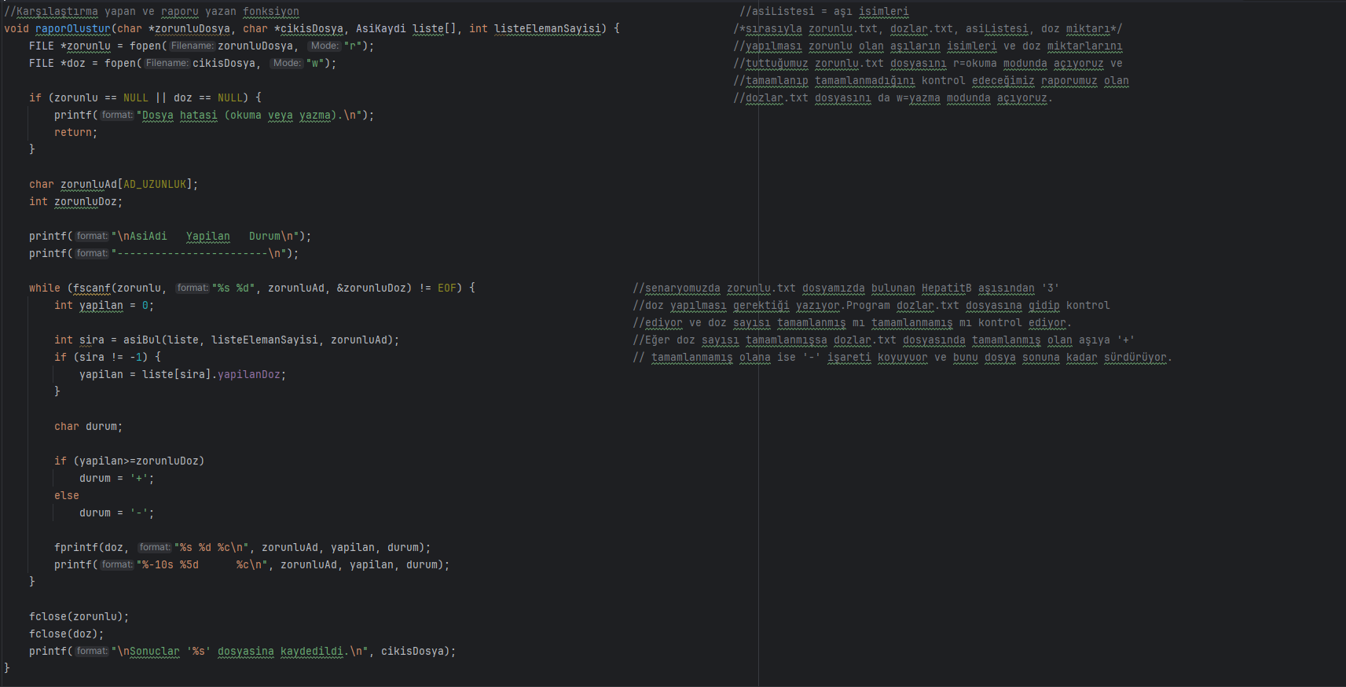
zorunlu.txt
HepatitB 3
BCG 1
...
dozlar.txt
HepatitB 3 +
BCG 1 +
...

Slide 8

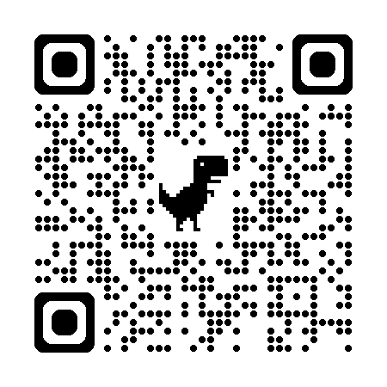
Dinlediğiniz için teşekkür ederiz

